Slide 1
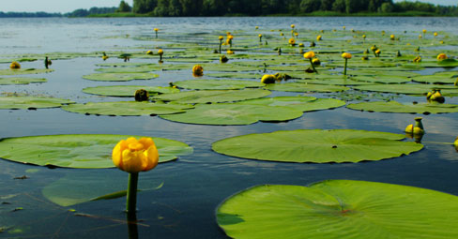
RWS en de KRW
Nadere analyse doelbereik
Let op: Pas zelf het vertrouwelijkheidsniveau aan. Zie voor uitleg deze intranetpagina
Tobie Chamuleau
24 november 2022

Slide 2
Inleiding
RWS is verantwoordelijk voor het waterkwaliteitsbeheer van de rijkswateren.
De Kaderrichtlijn Water (KRW) vereist uiterlijk in 2027 een goede chemische en goede ecologische toestand van alle rijkswateren.
De verantwoording over de KRW aan de Europese Commissie verloopt via de Stroomgebiedbeheerplannen (SGBP).
  Begin 2022 is het SGBP voor de periode 2022-2027 vastgesteld
  Informatie per waterlichaam is te vinden in de KRW-­factsheets
De opgave waar RWS voor staat is, naast het uitvoeren van de maatregelen, zich voor te bereiden op het verantwoordingsmoment in 2027.

Slide 3
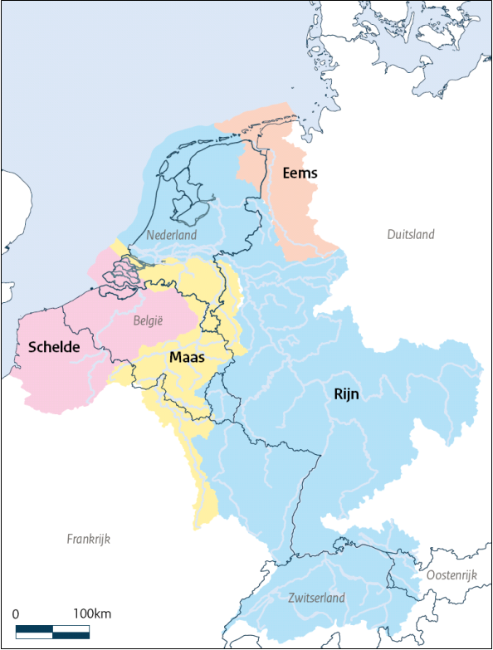
Rijkswateren
De KRW in vogelvlucht:
  6 (deel)stroomgebieden van Rijn, Maas, Schelde en Eems
  52 waterlichamen, 16 verschillende watertypen
  90% is kunstmatig of sterk veranderd
  Beschermde gebieden: 51 N2000-gebieden, 200 zwemwaterlocaties en 8 drinkwaterinnamepunten
  600 maatregelen geprogrammeerd
  Totaalbedrag: 1 miljard euro
  Uitvoering gefaseerd tot 2027 (3 tranches)

Slide 4
Knelpunten
De belangrijkste knelpunten voor de rijkswateren zijn:
  Verlies aan variatie in habitats (hydromorfologie)
  Onnatuurlijke barrières tussen watersystemen
  Verontreinigingen vanuit buitenland en regionale wateren
Er wordt voor de rijkswateren vooral ingezet op ecologische inrichtingsmaatregelen.
Maatregeltypen: (neven)geulen en strangen, natuurvriendelijke oevers, wetlands, vispassages, overige inrichtingsmaatregelen, sanering, onderzoek en beheer
Voornaamste instrumenten voor het terugdringen van verontreinigingen zijn vergunningverlening en agendering

Slide 5
KRW-werkproces
Op uiterlijk 22 december 2027 dient het vierde SGBP vastgesteld te zijn. Dit betekent dat we in 2025 zullen starten met de voorbereiding van de plannen.
  De precieze vereisten aan dit SGBP zijn nog niet bekend
In 2023-2024 is er een nationale tussenevaluatie voor de KRW gepland. Op basis hiervan worden de uitgangspunten/kaders voor het vervolg bepaald.
  Gebruik van uitzonderingsmogelijkheden van de KRW
Daarnaast kent de KRW een aantal verplichte (nationale) activiteiten wat betreft rapportage, publieke participatie in aanloop naar het volgende SGBP.

Slide 6
Planning op hoofdlijnen
2023
2024
2025
2026
2027
Analyse doelbereik
Redeneerlijn
Onderbouwing
Input voor:
Tussenevaluatie
Gebiedsprocessen
Concept SGBP

Slide 7
Organisatie
De coördinatie en aansturing is als landelijke taak belegd bij WVL. De uitvoering is een coproductie tussen WVL en de ROO.
Het centrale gremium voor de KRW binnen RWS is het Coördinatieteam KRW. Dit bestaat uit de KRW-coördinatoren van de ROO en de landelijk coördinator.
De verantwoordelijkheid; de inhoudelijk en procesmatige aansturing van de KRW ligt bij de cHID waterkwaliteit en natuur
  De Stuurgroep W&N en Bestuur RWS zijn formele gremia voor besluitvorming
De regionale afstemming gebeurt in het Regionaal Ambtelijk Overleg (RAO) en Regionaal Bestuurlijk Overleg (RBO) per deelstroomgebied.

Slide 8
Regio
Landelijk
RWS
BO Water
Bestuur RWS
DO Water
RBO’s
SG W&N
PT Water
RAO vz.
CT KRW
Cluster MRE
Inzet WVL
RAO’s
Inzet ROO
Werkgroepen
Werkgroepen
Werkgroepen

